Slide 1

Template slides
Pas deze template-slides aan & maak je eigen slideshow

Slide 2

Openingsuren apotheek
Maandag | 9 am – 6:30 pm
Dinsdag | 9 am – 6:30 pm
Woensdag | 9 am – 6:30 pm
Donderdag | 9 am – 6:30 pm
Vrijdag | 9 am – 6:30 pm
Zaterdag | 10:30 am – 5:30 pm
Zondag | gesloten
OPGELET: Binnenkort gesloten van 1/04 – 7/04

Slide 3
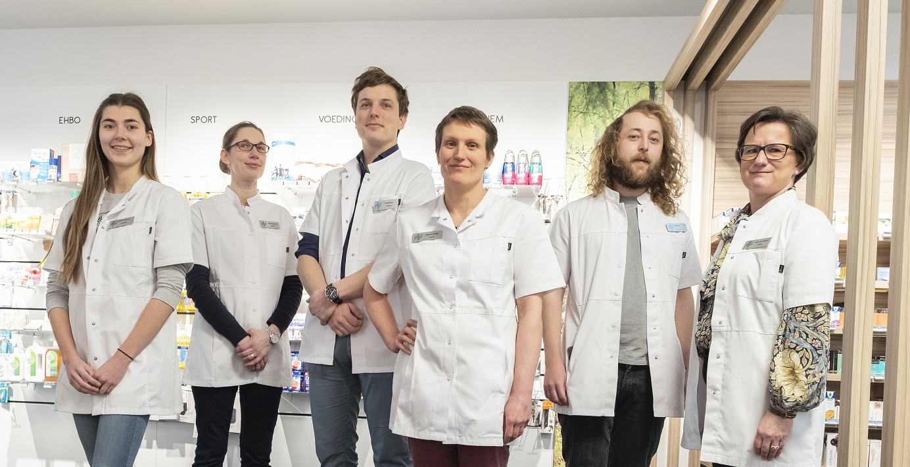
Ons Team
Wij staan klaar om u te helpen!
[Plaats eigen foto]

Slide 4


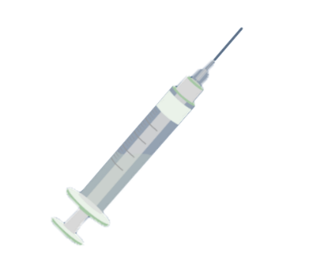
Onze diensten
Onze apotheek biedt u
Medicatie advies
Vaccinatie
Preventieve zorg
Notes:
Hier kan u nog een extra dienst toevoegen

Slide 5
Onze diensten
Onze apotheek biedt u
+
Medicatie advies
Vaccinatie
Preventieve zorg
[Extra dienst]
Notes:
Hier kan u nog een extra dienst toevoegen

Slide 6

Meet hier uw
Saturatie

Slide 7

Volg uw BMI op in de apotheek

Slide 8

Meet uw gezondheidsparameters
Vraag naar een gratis zelfmeting!
Bloeddruk
Zuurstof saturatie
Gewicht, BMI & vetpercentage

Slide 9
1 op 3 mensen met diabetes zonder het te weten
Kent u uw risico?
Test het in de apotheek!

Slide 10

Bloeddruk meten wordt al gauw vergeten …
Meet uw bloeddruk
in de apotheek!

Slide 11

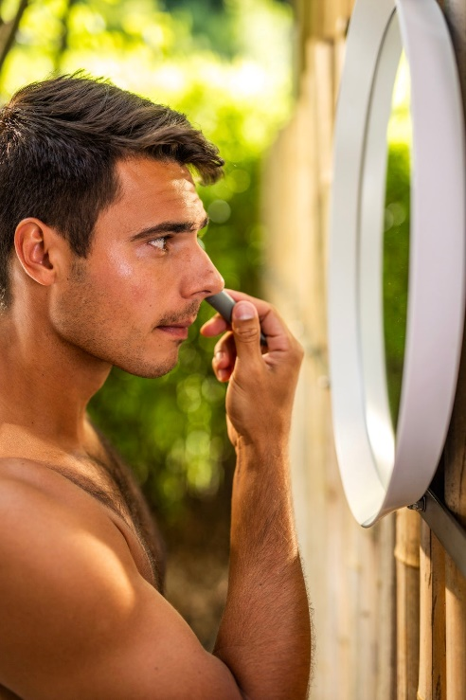
Ontdek [nieuw product I promo]
Vraag een medewerker voor meer informatie!
[Plaats foto / info over nieuw product]

Slide 12

Astma onder controle?
1 Gebruikt u uw noodpuffer meer dan 2x per week?
2 Wordt u´s nachts soms wakker door astmaklachten?
Wij helpen u graag verder met
een persoonlijk astma begeleidingsgesprek

Slide 13
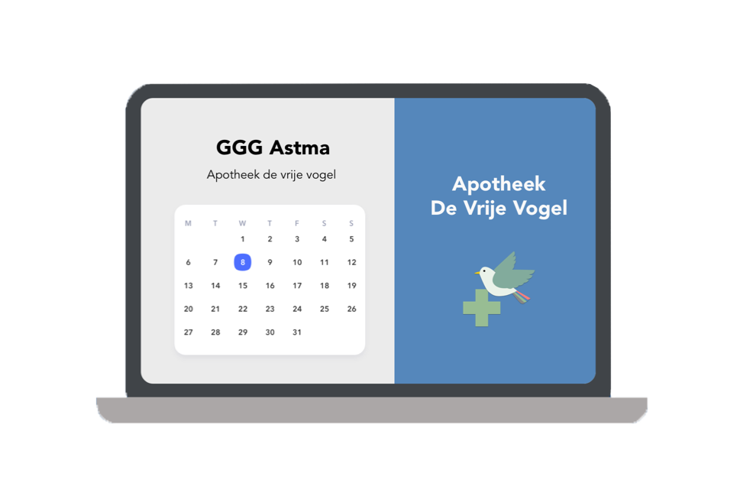
Maak een afspraak
Boek een afspraak via onze website
[Plaats eigen website]

Slide 14
Nieuws !
Snelle antigeentesten in onze apotheek
Vanaf vandaag, 12 juli, kan je bij ons terecht voor een snelle antigeentest.
Controleer steeds goed of deze snelle antigeentest voldoet aan de eisen van je reisbestemming of evenement. Wij nemen namelijk geen PCR test af.
Momenteel worden er in de apotheek geen covidtesten uitgevoerd
We verkopen nog wel zelftests
Meer info over PCR testen kan u bij uw huisarts of ziekenhuis bekomen.
[Plaats eigen apotheek-nieuws]

Slide 15
[Titel]
Probeer nu ook je eigen slide te maken!
[Ondertitel]
+
[Voeg beelmateriaal toe]

